Slide 1
Medizin die viele erreicht – Karriere im Öffentlichen Gesundheitsdienst

Slide 2
Welcher Zweig der Medizin rettet die meisten Menschenleben?

Slide 3
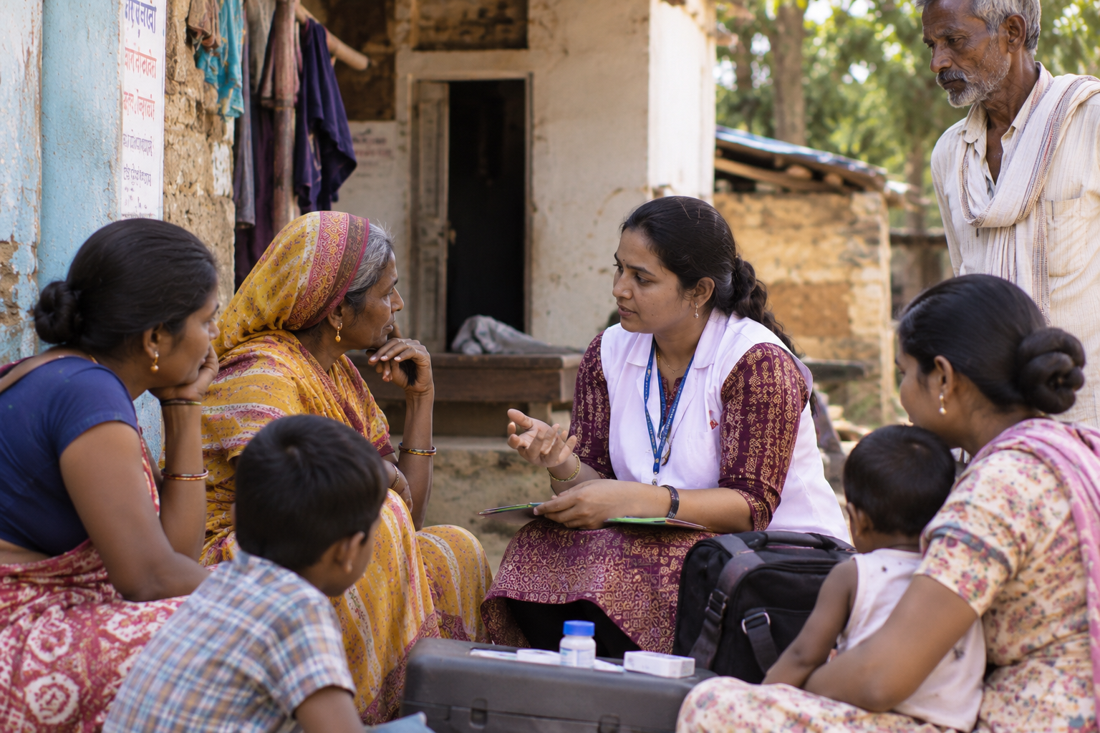
Community Health Worker
Notes:
Persönliche Meinung Jakob Schumacher

Slide 4
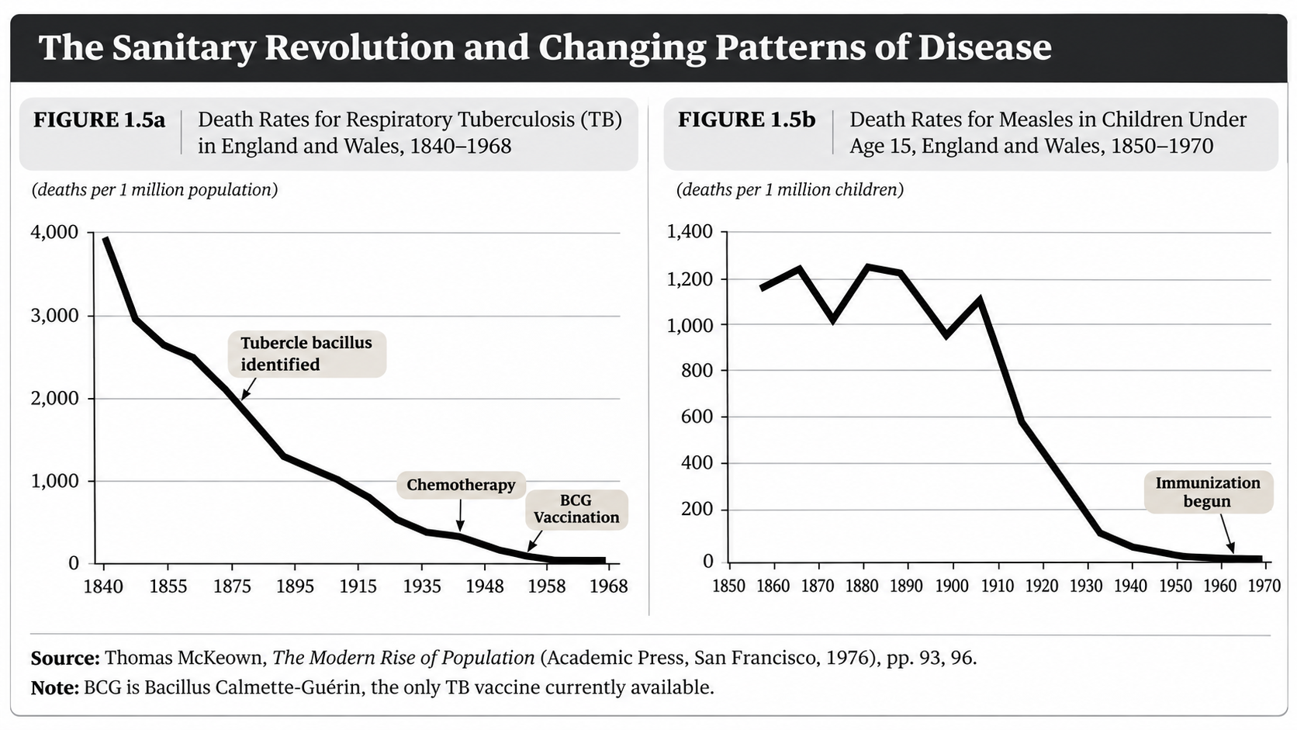

Slide 5
„Die medizinische Wissenschaft ist in ihrem innersten Kern und Wesen eine sociale Wissenschaft“
1847 Berlin Salomon Neumann

Slide 6
Prävention vs. Kuration
Prävention
wirkmächtiger
aufwändiger
unklarer
politiknäher
wissenschaftlicher

Slide 7
Wer bewirkt Prävention?
Gestaltende der Lebenswelt
  Politik
  Wirtschaft
Öffentlicher Gesundheitsdienst
Public-Health
Wissenschaft
Nicht-Regierungs-Organisationen
Krankenkassen

Slide 8
Tätigkeiten öffentlicher Gesundheitsdienst
Management von relevanten Infektionskrankheiten
Hygiene in Einrichtungen
Trink- und Badewassergesundheit
Sozialpsychiatrische Betreuung von Personen die es nicht ins System schaffen
Beratung und Beurteilungen der Gesundheit von Kindern
Frühe Hilfen
Staatliche Begutachtung
Beratung von Personen zu sexueller Gesundheit
Gesundheitsstatistik
…

Slide 9
Behörden
Umständliche Prozesse
Für alles ist eine gesetzliche Grundlage nötig
Wenig Ressourcen (außer in Krisen)
Risikoavers
Politiknah

Slide 10
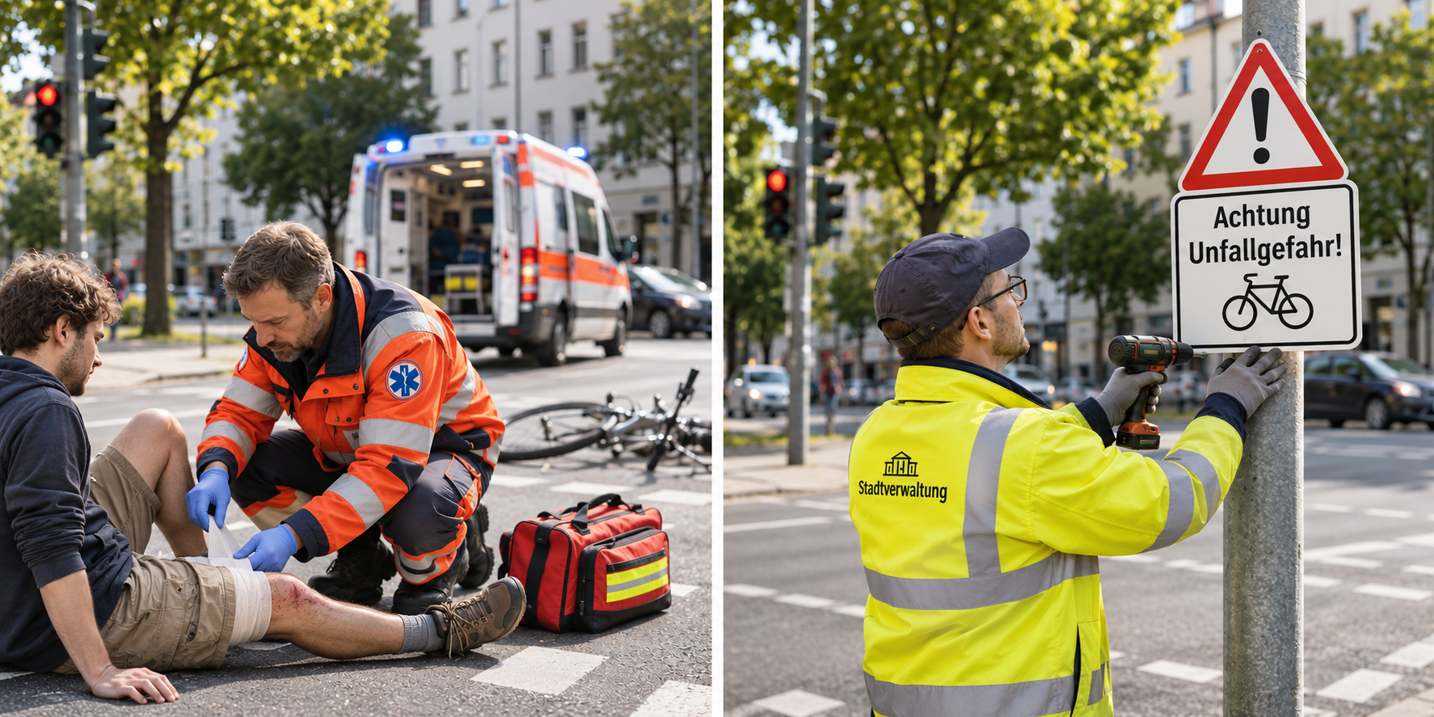
Arbeit in der Behörde

Slide 11
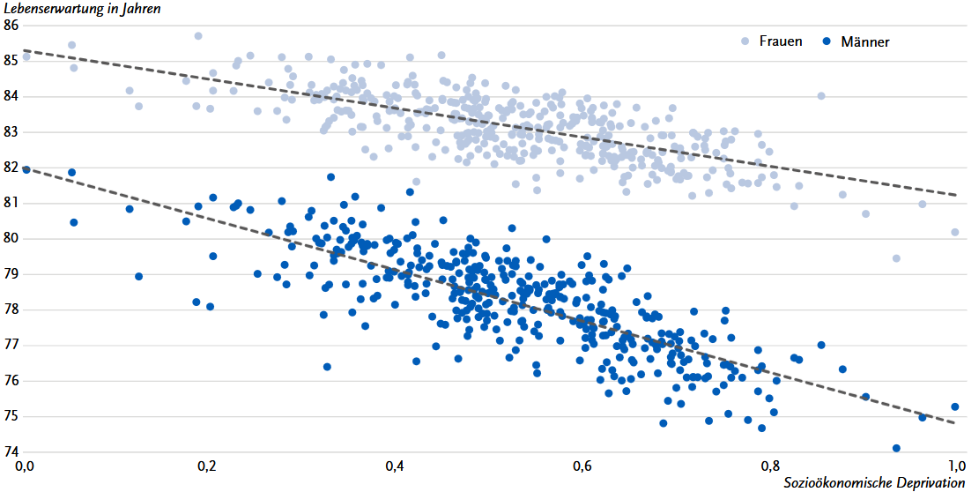
Armut und Gesundheit
Mittlere Lebenserwartung in Landkreisen und kreisfreien Städten nach Geschlecht und regionaler sozioökonomischer Deprivation, 2020 – 2022. Hoebel J im J Health Monit. 2025;10(1):e 13003.
doi: 10.25646/13003

Slide 12
Konkret
Tätigkeit in einem der Gesundheitsämter, Landesbehörde
  Infektionsschutz, Gesundheitsberichte, Kindergesundheit, Sozialpsychiatrie, Beratungsstelle sexuelle Gesundheit, Zentrum für Sinnesbehinderungen
Postgraduierten Ausbildung angewandte Epidemiologie am RKI
Global Health am Zentrum für internationale Gesundheit am RKI
Course Infectious diesease Epidemiology am RKI
Berlin School of Public Health
WHO-Hub Berlin
Nachwuchsnetzwerk öffentliche Gesundheit

